Slide 1
Présentation orale d’un article scientifique
GLO-7030 Apprentissage par réseaux de neurones profonds
William Albert
07 juin 2023

Slide 2
Forme de la présentation
Image-to-Lidar Self-Supervised Distillation for Autonomous Driving Data
Introduction des grandes lignes que traite l’article
Description de la problématique
But du travail accompli
Description des étapes en incluant les équations
Description et explication des résultats
Contribution de l’article
Conclusion: Amélioration, ouverture

Slide 3
Description de la problématique
Image-to-Lidar Self-Supervised Distillation for Autonomous Driving Data
Segmentation et détection d'objets dans des nuages de points sparses
  Disponibilité des données annotées;
  Réseaux non supervisés les plus performants;
  PointContrast et DepthContrast

Slide 4
But
Image-to-Lidar Self-Supervised Distillation for Autonomous Driving Data
Concevoir une méthode non supervisée adaptée au contexte de la conduite automobile autonome pouvant effectuer de la segmentation sémantique ou de la détection d’objet en utilisant des nuages de points LiDAR 3D.

Slide 5
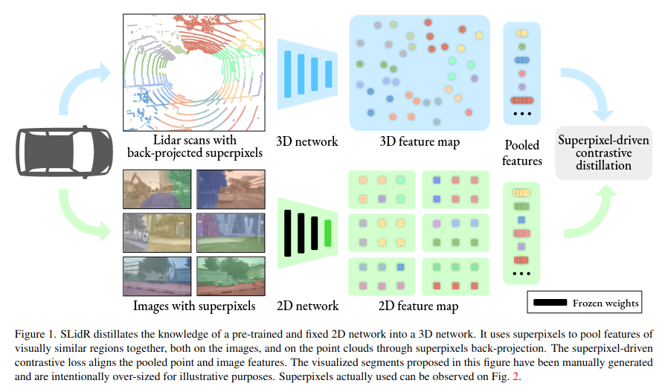




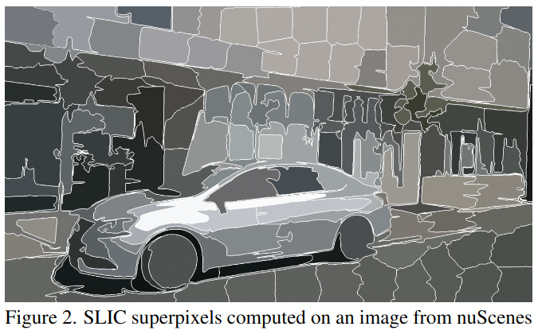
Description des étapes
Approche
Image-to-Lidar Self-Supervised Distillation for Autonomous Driving Data
Création de superpixels par distillation auto-supervisée
  Synchronisation des données LiDAR et images
  Distillation
  Superpixel-driven Contrastive Distillation Loss

Slide 6

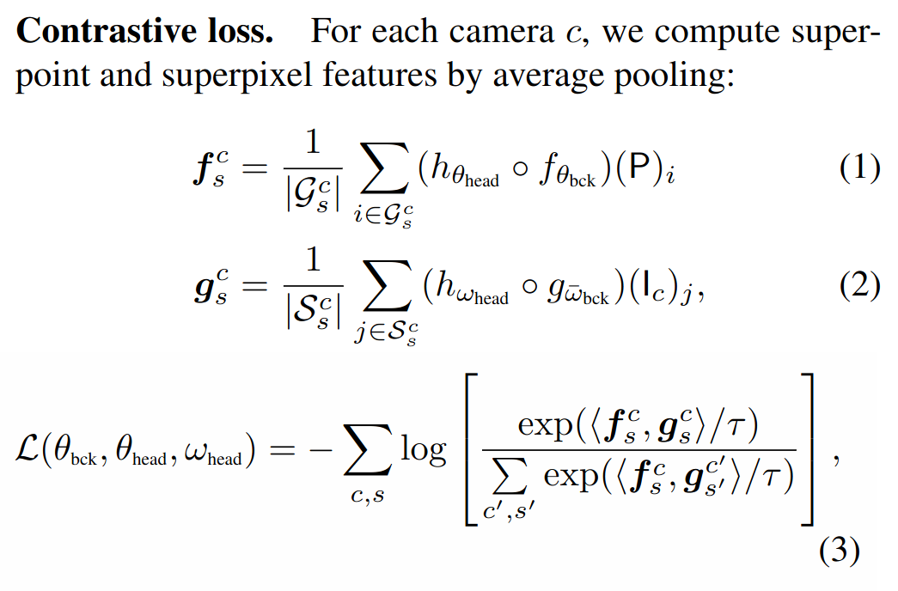






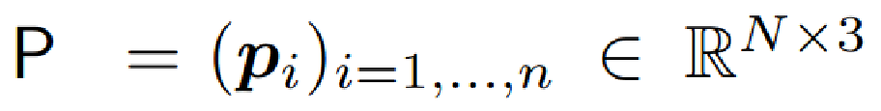






Description des étapes
Image-to-Lidar Self-Supervised Distillation for Autonomous Driving Data
Formules mathématiques
:
dénote le produit scalaire dans
température

Slide 7
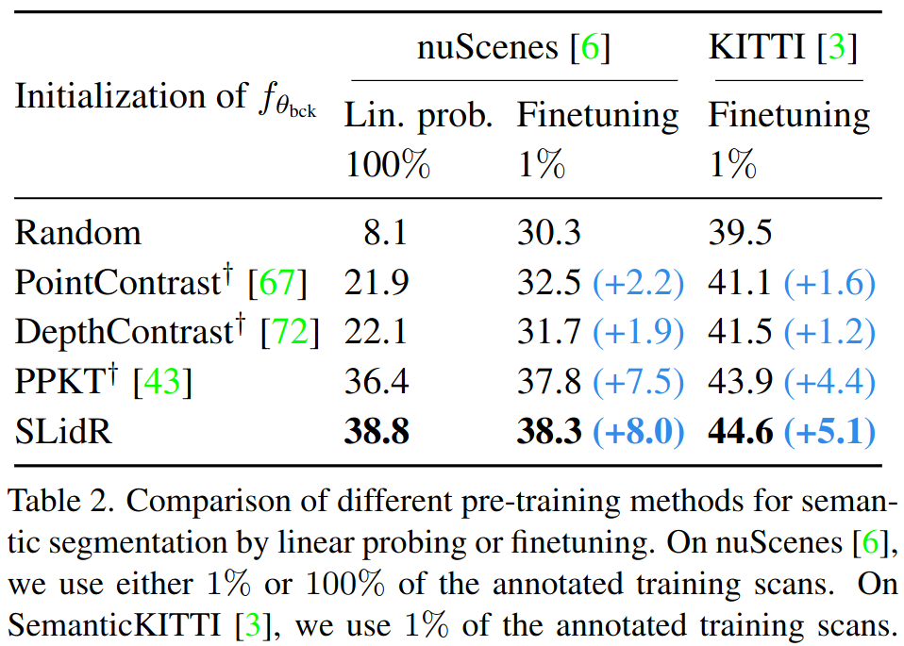
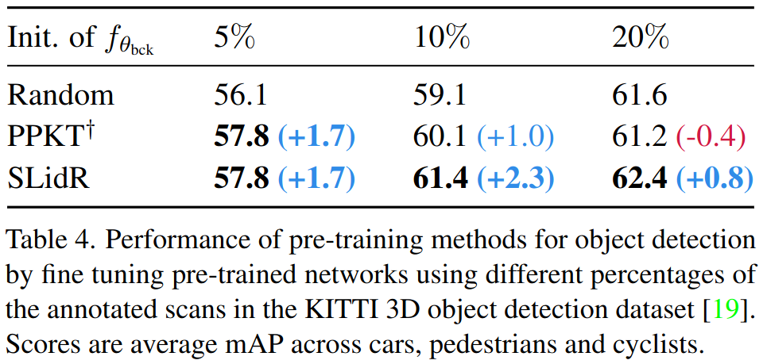
Description et explications des résultats
Tableaux des résultats
mean Average Precision

Slide 8
Contribution de l’article
Image-to-Lidar Self-Supervised Distillation for Autonomous Driving Data
Object-aware adapté à la segmentation sémantique et à la détection d'objets
Transferabilité et généralisation
Repousse l’état de l’art

Slide 9

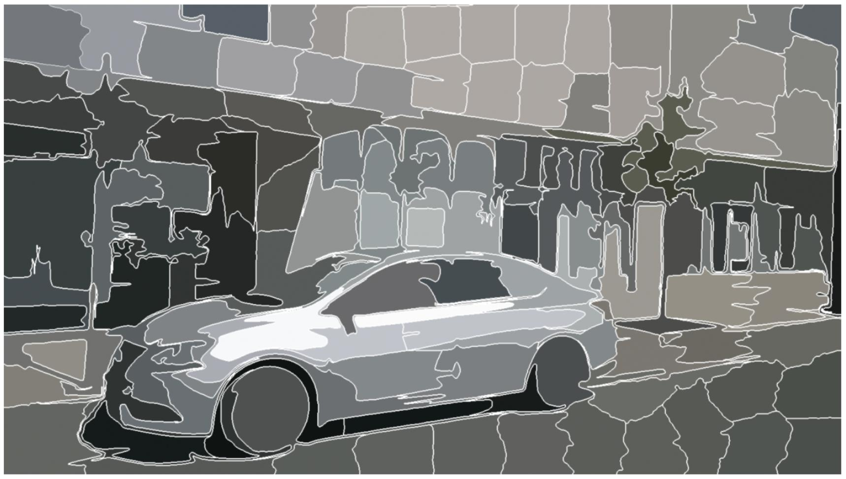
Conclusion
Image-to-Lidar Self-Supervised Distillation for Autonomous Driving Data
Améliorations à apporter
  Performance en faible luminosité
  .
­Ouverture:

